Slide 1


OfertApp
AI_Dev

Slide 2
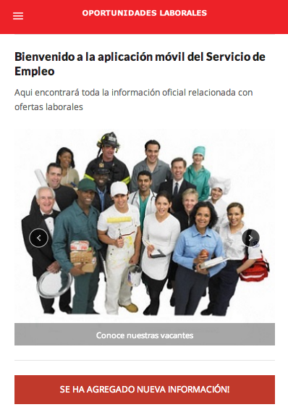
¿Qué encontramos?
Dificil acceso a ofertas a nivel nacional.
Faltan canales informativos para empleadores.
Difícil ubicación geográfica de ofertas.
Falta de criterios personalizados de búsqueda.

Slide 3
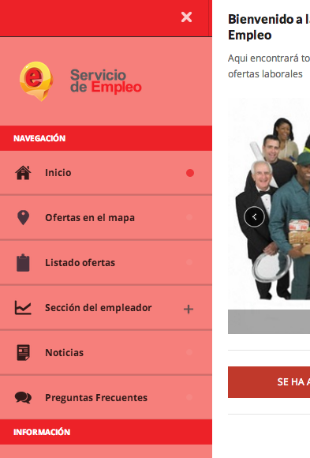
¿Cuál es nuestra idea?
Listado de ofertas.
Participación ciudadana (Redes sociales).
Registro de ofertas.
GEOLOCALIZACIÓN.
NOTICIAS DE INTERÉS.
PREGUNTAS FRECUENTES.
Notificaciones internas

Slide 4
Ahora si la aplicación
OfertApp

Slide 5
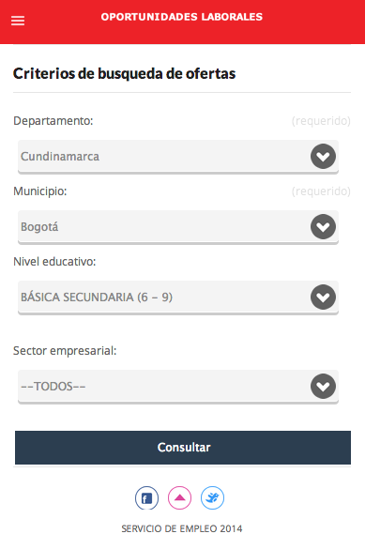
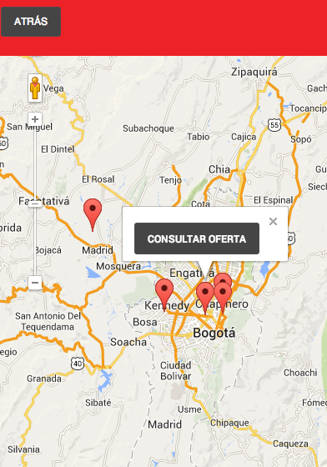
La solución que elaboramos 1/3

Slide 6
La solución que elaboramos 2/3
Sugerencias:
Utilice imágenes de su aplicación que le sirvan para presentar el desarrollo.
Tenga lista esta parte de la presentación por si resulta ganador.
IMPORTANTE: NO LA USE DURANTE EL PROCESO DE EVALUACIÓN.
Borre este mensaje antes de hacer su presentación

Slide 7
La solución que elaboramos 3/3
Sugerencias:
Utilice imágenes de su aplicación que le sirvan para presentar el desarrollo.
Tenga lista esta parte de la presentación por si resulta ganador.
IMPORTANTE: NO LA USE DURANTE EL PROCESO DE EVALUACIÓN.
Borre este mensaje antes de hacer su presentación

Slide 8
GRACIAS

